Slide 1
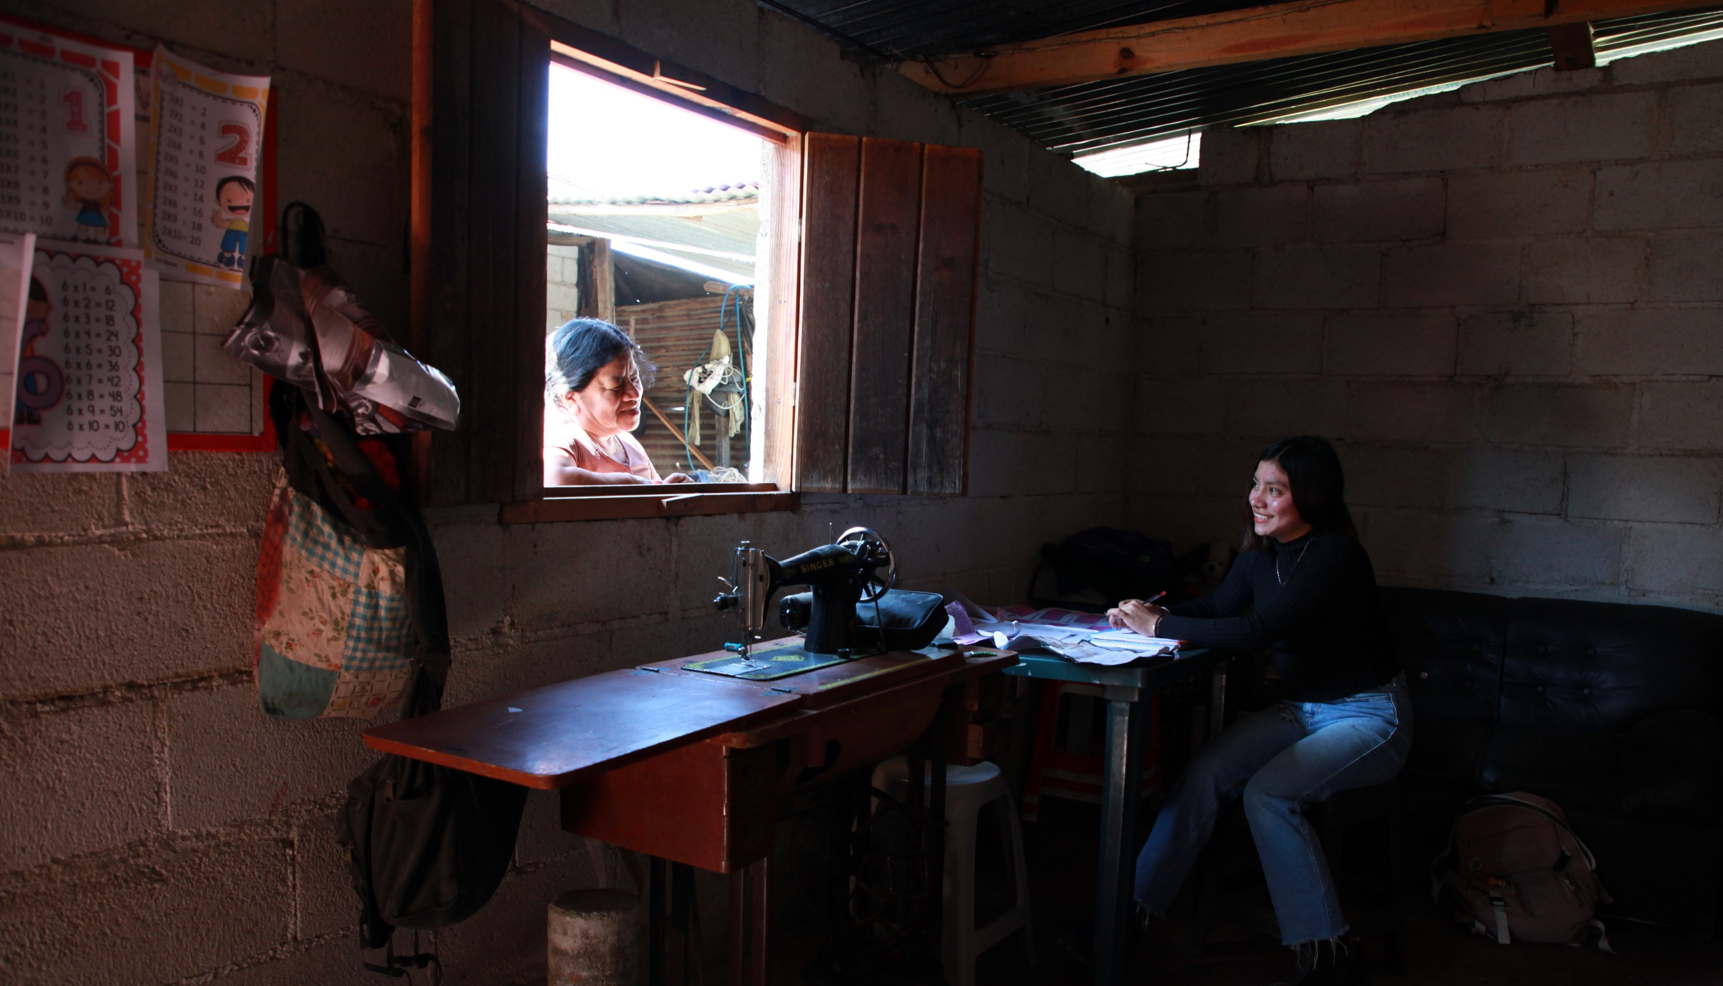
¡Bienvenidos!
Empezaremos en unos minutos
Para dificultades técnicas, favor de enviar un mensaje de chat a “Presentadores”
Debido al formato del seminario, solo los presentadores van a tener acceso a un micrófono. Todos los demás estarán en silencio sin acceso a un micrófono.
Les invitamos enviar sus saludos a todos a través del “Chat.” Elige a “Todos los presentadores y participantes” para que todos puedan ver sus saludos.

Slide 2
Manual de Apadrinamiento

Slide 3
Cambios generales
Apadrinamiento
Se cambió "Unbound-Kansas" a "Sede de Unbound" para reflejar el hecho de que la sede de Unbound se ha distribuido geográficamente con personal que presta servicio en múltiples ciudades y países.
Se agregó lenguaje inclusivo de género en la versión en español del manual.

Slide 4
5.2.6 Semáforo de Eliminación de Pobreza
Apadrinamiento
Razón de la revisión: Nueva sección para describir el papel de la metodología y la encuesta del Semáforo de Eliminación de Pobreza en el programa de Unbound y comunicar la intención de administrar la encuesta anualmente con todas las familias apadrinadas.
El Semáforo de Eliminación de Pobreza es a la vez una encuesta de autoevaluación para familias apadrinadas y un modelo de intervención que permite a las familias desarrollar soluciones prácticas para superar los desafíos específicos que ellos encuentran en sus vidas. Los equipos del proyecto colaboran con representantes de las familias apadrinadas para identificar indicadores relevantes y crear definiciones de pobreza extrema (rojo), pobreza (amarillo) y no pobreza (verde) para cada indicador. La encuesta y metodología son una aplicación directa de las herramientas de Orientación de Metas para lograr todas las Características del Programa Unbound.
La encuesta incluye tres secciones. La primera sección incluye los datos socioeconómicos de la familia. La segunda sección es la autoevaluación de la familia respecto de los indicadores seleccionados localmente. La tercera sección es donde cada familia selecciona prioridades y desarrolla planes de acción para mejorar su estatus en cada indicador seleccionado. El objetivo de Unbound es que todas las familias apadrinadas actualicen sus respuestas a la segunda y tercera sección (indicadores y prioridades) de la encuesta al menos una vez al año.

Slide 5
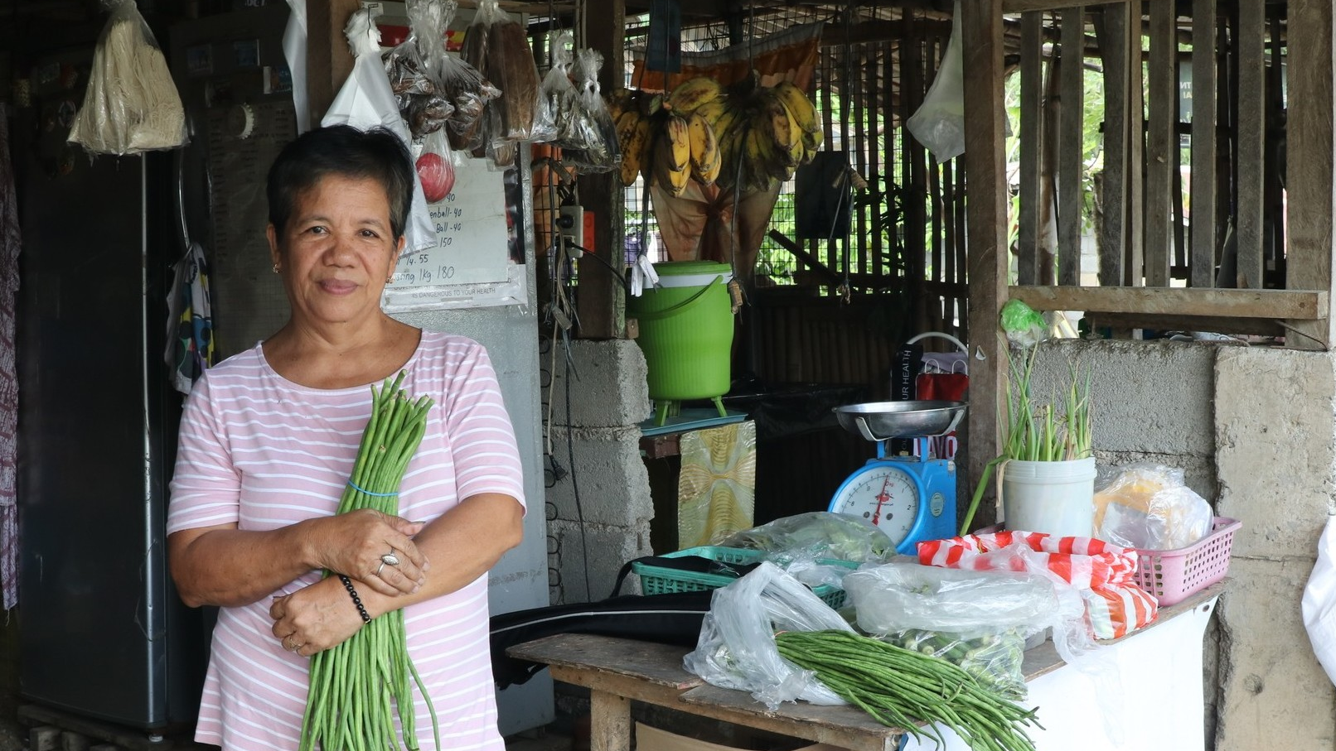
Manual de Políticas Financieras

Slide 6
2.5.2 Visitas Individuales de Padrinos (ISV) y Visitas Virtuales
Políticas Financieras
Razón de la revisión: Nuevas políticas sobre visitas individuales de padrinos
Todos los gastos incurridos por el proyecto relacionados con las visitas de padrinos individuales (ISV) deben registrarse en el Fondo 45, Departamento 250 bajo el grupo GL de visitas especiales. El proyecto debe asegurarse de incurrir en gastos razonables para estas visitas.
Las visitas de patrocinadores individuales (ISV) son una parte importante del programa de patrocinio de Unbound. El proyecto asumirá los gastos relacionados con el ISV y mantendrá la documentación y recibos de los gastos para solicitar el reembolso, según el proceso descrito en el Manual de Políticas Financieras.
El equipo regional del proyecto y los coordinadores de ISV de apoyo a padrinos están en estrecho contacto y se apoyan entre sí. Los proyectos pueden comunicarse con cualquiera de los equipos si existe una situación urgente de ISV.
Dos veces al año, en mayo y noviembre, el contador del proyecto enviará a Kansas documentación de respaldo y un informe que enumera los gastos incurridos por el proyecto para visitas virtuales y visitas de patrocinadores individuales (ISV) de acuerdo con el siguiente cronograma:
Enviar informe y documentación de respaldo antes del 10 de mayo para visitas que ocurrieron entre el 1 de noviembre y el 30 de abril. El reembolso se enviará con la transferencia de junio.
Enviar informe y documentación de respaldo antes del 10 de noviembre para visitas que ocurrieron entre el 1 de mayo y el 31 de octubre. El reembolso se enviará con la transferencia de diciembre.
El formato del informe es similar al formato que los proyectos han utilizado en el pasado para presentar sus gastos y recibos después de un viaje de concientización. El contador regional de Kansas compartirá el formato con usted. Las categorías básicas incluyen:
Transporte
Comida o merienda
Internet/tecnología (para visita virtual)
Otros

Slide 7
2.5.2 Visitas Individuales de Padrinos (ISV) y Visitas Virtuales (cont.)
Políticas Financieras
El proyecto posiblemente podría tener gastos de ISV así como visitas virtuales. El contador del proyecto debe presentar informes separados, uno para visitas virtuales y otro para visitas de padrinos individuales (ISV), organizados por subproyecto.
Contador de proyecto:
Enviará el informe (ver plantilla Excel) con los recibos de los gastos de las visitas (virtuales e ISV), en los primeros diez días del mes arriba indicado, es decir entre el 10 de mayo y el 10 de noviembre. serán reembolsados durante los meses de junio y diciembre, respectivamente, con la transferencia mensual enviada por Kansas. Es importante que el contador del proyecto respete estos plazos para garantizar el reembolso oportuno y evitar que el Fondo 45 tenga un saldo negativo, particularmente al cierre del año.
El informe debe enviarse al contador regional de Kansas

Slide 8
10.4 Calendario de Reportes y otra documentación
Políticas Financieras
Razón de la revisión: Nuevos requisitos de presentación de informes financieros
A continuación, se detalla un resumen de los informes financieros requeridos y su frecuencia.
Reporte o documento | Frecuencia
Estados Financieros Estados de cuanta bancarios de las cuentas del proyecto Conciliaciones bancarias del proyecto y subproyectos Conciliaciones de efectivo del proyecto y subproyectos Reporte de Reservas de efectivo Detalle de transacciones en Abila Normal Trial Balance (NTB) Estado de Actividades (SOA) Cuota de distribución de beneficios Presupuesto Anual Presupuesto Trimestral Comparativo contra lo Real Registro de nóminas Anual Propuesta de incremento de salarios Listado de Activos Fijos Listado de inventario Auditoría financiera local Copia de las tarjetas de personas autorizadas en el banco Declaraciones de Impuestos Anuales e información presentada al Gobierno | Mensual Mensual Mensual Mensual Mensual Mensual Mensual Mensual Mensual 2 meses previo a la implementación Trimestralmente Anual Anual Cuando aplique Anual( si aplica) Anual (si aplica) Cuando las firmas cambien Anualmente

Slide 9
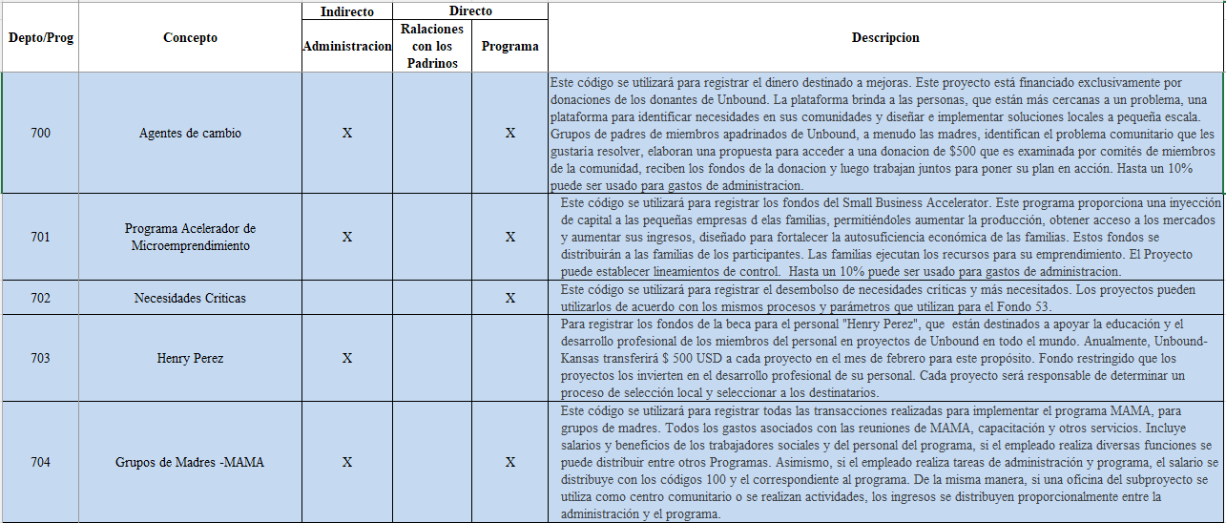
13 Guía para la Agrupación de Cuentas de GL y Códigos de Departamento / Programa
Políticas Financieras
Razón de la revisión: Nuevos códigos para Departamentos/Programas

Slide 10
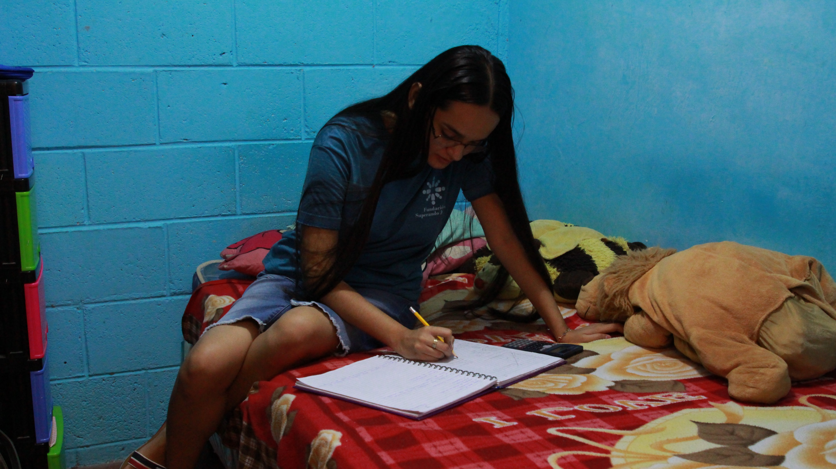
Manual de Correspondencia

Slide 11
3 Mensajes
Correspondencia
Razón de la revisión: actualización de lenguaje en el manual
Las cartas y videos (a partir de ahora llamados "mensajes") de los apadrinados son la comunicación más importante que Unbound envía a los padrinos.

Slide 12
3.1.2 Mensajes
Correspondencia
Razón de la revisión: actualización de tiempo de entrega para correspondencia
La correspondencia debe enviarse tan pronto como sea posible después de que la familia la haya creado el mensaje. Se rechazará el mensaje si la fecha que refleja cuando el mensaje fue subido a Portal supera los tres meses desde cuando la familia lo creó.

Slide 13
2.2.3 Saludos Navideños o de fin de año
Correspondencia
Razón de la revisión: Eliminación de una sección
A pesar de que los apadrinados y padrinos vienen de una variedad de pensamiento en la fe, la época Navideña y fin de año es un tiempo de celebración para mucha gente alrededor del mundo. Unbound- Kansas está evaluando cada año si los proyectos deben recolectar y enviar saludos de Navidad o fin de año. Unbound- Kansas notificará a los proyectos con anticipación si este tipo de saludo se recolectará, y se proporcionará orientación en el momento Los saludos navideños o de fin de año no cuentan como requisito de cartas.

Slide 14
Manual de Becas

Slide 15
Unbound Manual de Becas
Becas
Razón de la revisión: Cambio de nombre del programa
Unbound Manual de Becas-Servicio

Slide 16
2.1 Criterios de selección del proyecto
Becas
Razón de la revisión: aclaración sobre el acuerdo de servicio para los becados
Favor tomar en cuenta que el objetivo principal del programa de becas es proveer ayuda educacional para los estudiantes, no proveer recursos al programa de apadrinamiento. Los becados pueden seleccionar organizaciones fuera de Unbound en su comunidad local o en su programa local de Unbound para cumplir con su compromiso de servicio.

Slide 17
2.3 Servicio Comunitario
Becas
Razón de la revisión: aclaración sobre los fondos del programa de becas
El proyecto El becado debe elaborar un plan individual de servicio comunitario para cada becado. El plan debe considerar los talentos, intereses y cursos de estudio de cada becado para desarrollar su servicio comunitario. El plan debe incluir los aspectos específicos que sean claros y se puedan monitorear regularmente. Los mejores planes de servicio son los que hayan sido designados para servir a la comunidad de apadrinados de Unbound, sin embargo, los becados pueden brindar servicios a otras poblaciones con la aprobación del proyecto. El plan debe ir en concordancia con el campo de estudio, los talentos y/o los intereses académicos del becado o becada. El plan debe incluir detalles que sean significativos, claros y realistas. Se pueden aceptar planes de servicio que propongan ayudar en pasantías, capacitación en el trabajo, servicios comunitarios locales y otras organizaciones. Los becados también tienen la opción de brindar servicio a su comunidad Unbound. Al servir en Unbound, el tiempo de los becados no debe reemplazar las responsabilidades y tareas diarias del personal del proyecto. Si bien algunos planes de servicio individuales pueden incluir el servicio a la comunidad apadrinada o a la oficina local (especialmente cuando concuerda con el área de estudio del estudiante), el plan de servicio individual para un becado nunca debe diseñarse para mantener los flujos de trabajo del proyecto local o monitorear los requisitos de los apadrinados.

Slide 18
2.8 Cantidad de beca
Becas
Razón de la revisión: Aclaración sobre fondos del programa de becas
Una vez asignado el monto a otorgar a cada becado y becada, el Proyecto no podrá hacer retenciones o deducciones del aporte de becas por incumplimientos de estos a las políticas establecidas, estos asuntos deben ser analizados e intervenidos de manera personalizada, sin afectar el fondo asignado, es decir no se puede usar los fondos de becas como estrategia de corrección o sanción.

Slide 19
5.2 Apéndice: Muestra Carta de Convenio
Becas
Razón de la revisión: Aclaración sobre aspectos de servicio del programa de becas
Tercero: El becado(a) llevará a cabo un proyecto de servicio comunitario o prestará ___________ horas de servicio comunitario cada ______. Sus responsabilidades de servicio comunitario incluirán _________ El becado(a) de forma voluntaria participará en actividades de servicio comunitario de la siguiente manera: ____El presente convenio es únicamente para la participación de becas educativas, bajo ninguna medida existirá subordinación o dependencia alguna por parte del becado. Por lo anterior, no se generará ninguno de los derechos y obligaciones propias de una relación laboral.
Cuarto: El becado(a) llevará a cabo el siguiente proyecto de servicio comunitario: ___________
Quinto: Todos los días de formación y otras actividades agendadas del programa de becas de Unbound se consideran parte del programa. Por lo anterior, los becados y/o padres o responsables podrán asistir de manera voluntaria a tales actividades y formación como participación en el servicio comunitario.

Slide 20
5.4 Apéndice: Muestra Plan Individual de Servicio Comunitario
Becas
Razón de la revisión: Informe Actualizado
El becado de manera voluntaria realizará actividades de servicio comunitario conforme a la siguiente programación:
Meses de servicio: __________________________________________
Días de la semana: ________________________________________________
Horas del día: ________________________________________________
Eventos especiales a ser programados:
¿Cómo se va a monitorear el servicio comunitario? ¿Cómo van a mantener el registro y controlar el servicio/trabajo comunal?

Slide 21
5.5 Apéndice: Muestra Formulario de Servicio Comunitario
Becas
Razón de la revisión: Informe Actualizado
Total de horas:
¿Realizó bien el servicio comunitario?
¿En qué áreas puede mejorar?
¿Cuál fue la actitud del becado?

Slide 22
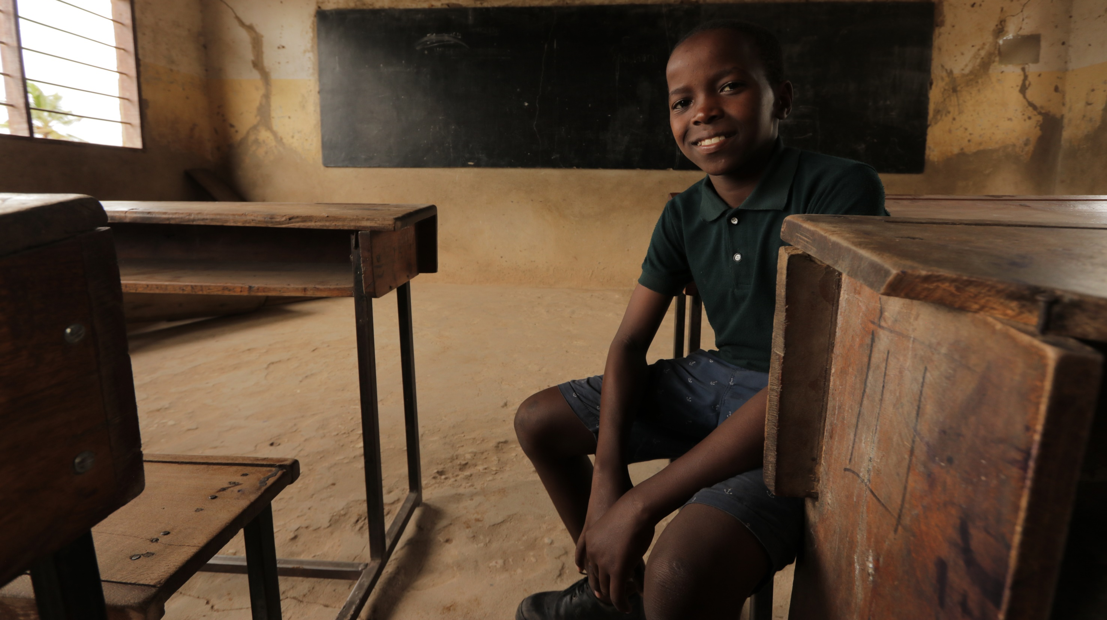
Manual de Viajes / Manual de Vocaciones
No hay cambios significativos

Slide 23
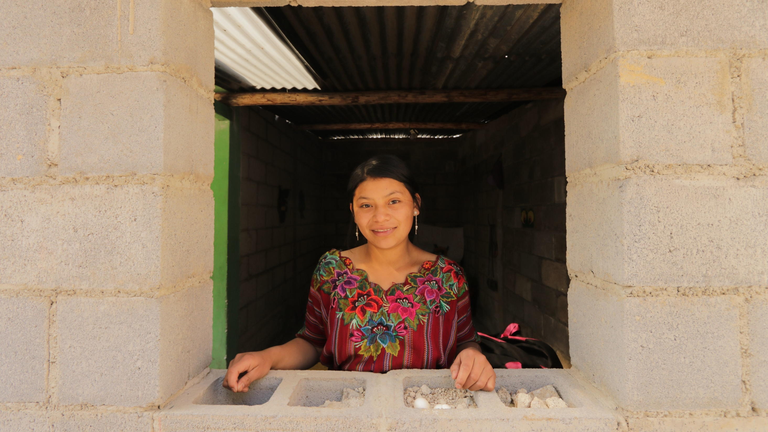
¿Preguntas?

